Slide 1

‘Crime Guard 360’
서울시 자치구별 연도별 CCTV 설치 개수에 따른 범죄 예방/검거율
대우직업능력개발원 4팀 TEAM 임대 임서인, 황대명

Slide 2
목 차
1. 프로젝트 소개
2. 프로세스 추진 방향
3. 필요 데이터
4. 프로세스 흐름도
5. 프로젝트 주요기능
6. 프로젝트 시연
7. 프로젝트 결론
1/ 31

Slide 3
01. 프로젝트 소개
‘Crime Guard 360’이란?
2/ 31

Slide 4

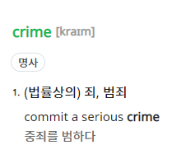
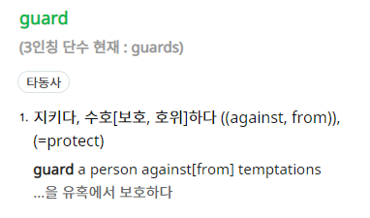
01. 프로젝트 소개
Crime
Guard
360
3/ 31

Slide 5
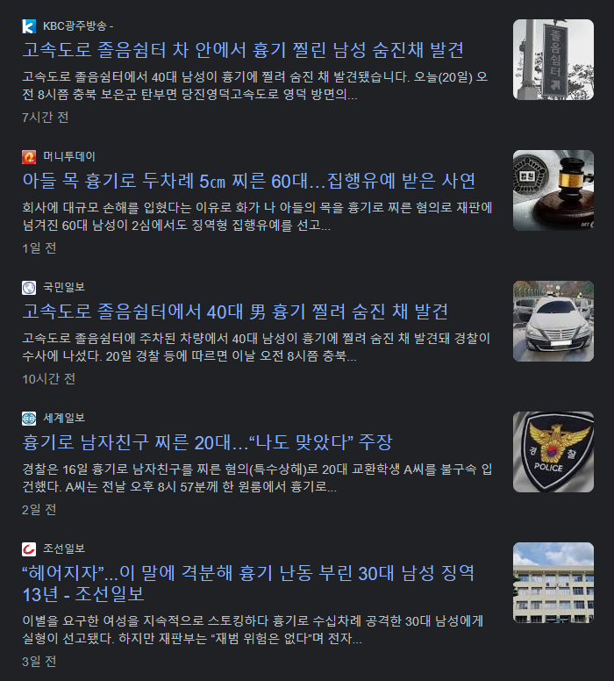
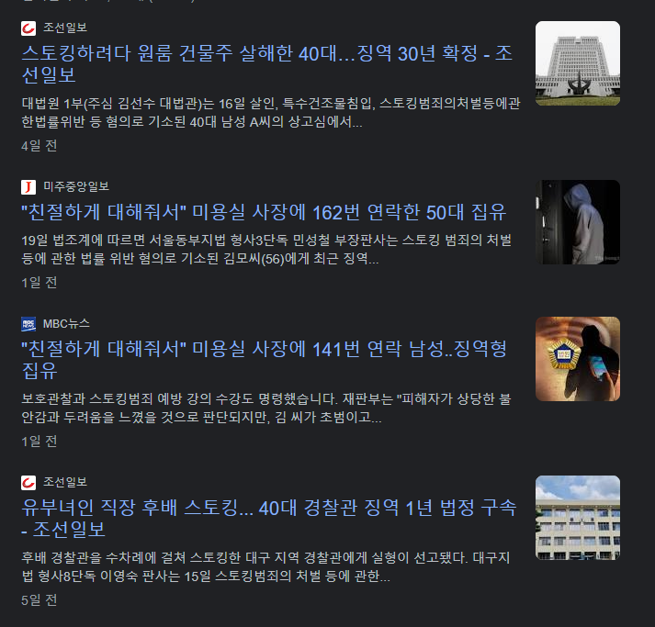
01. 프로젝트 소개
프로젝트 선택 동기
2023년 03월 21일
Google ‘흉기’ 검색결과
2023년 03월 21일
Google ‘스토킹 범죄’ 검색결과
4/ 31

Slide 6
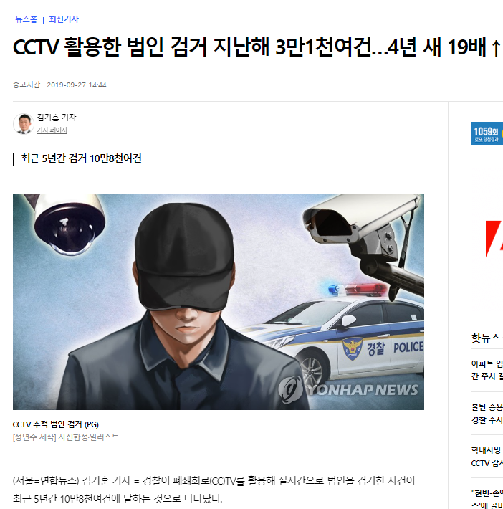
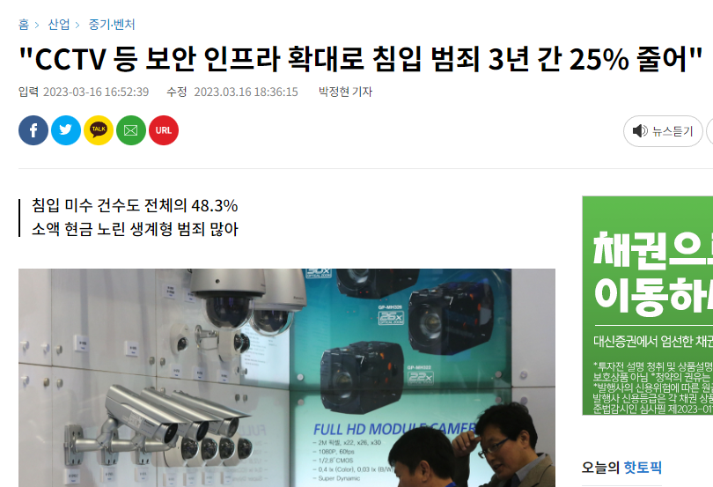


01. 프로젝트 소개
프로젝트 선택 동기
출처 : 서울경제(https://www.sedaily.com/NewsView/29N1SJ3ITZ)
연합뉴스(https://www.yna.co.kr/view/AKR20190927096600004)
5/ 31

Slide 7
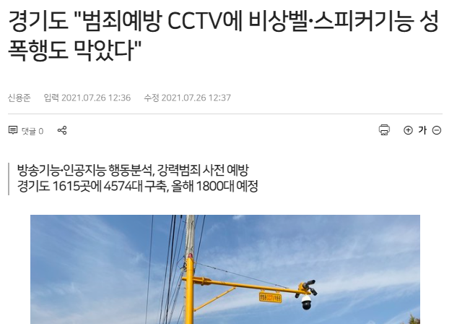
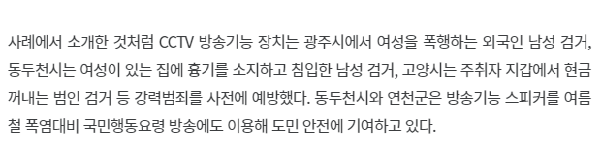






01. 프로젝트 소개
프로젝트 선택 동기
출처: (https://www.ngetnews.com)
https://www.ngetnews.com/news/articleView.html?idxno=402054
6/ 31

Slide 8
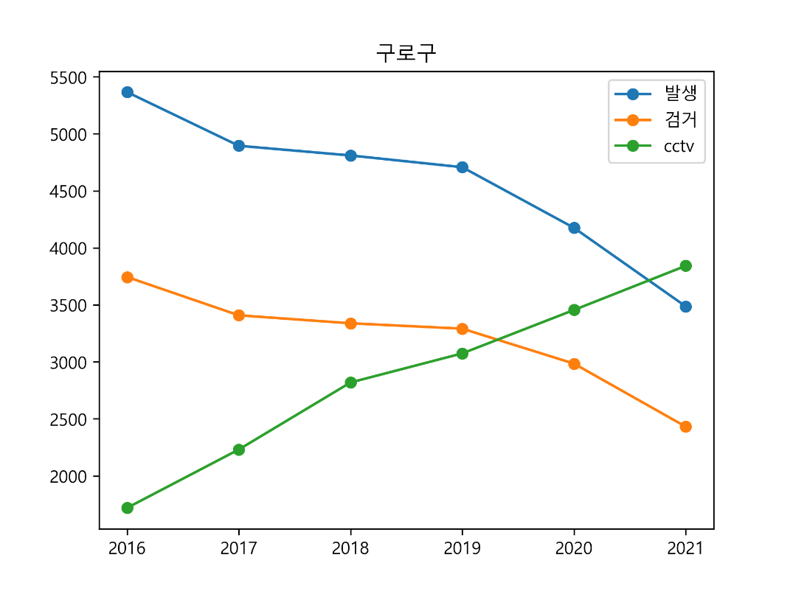
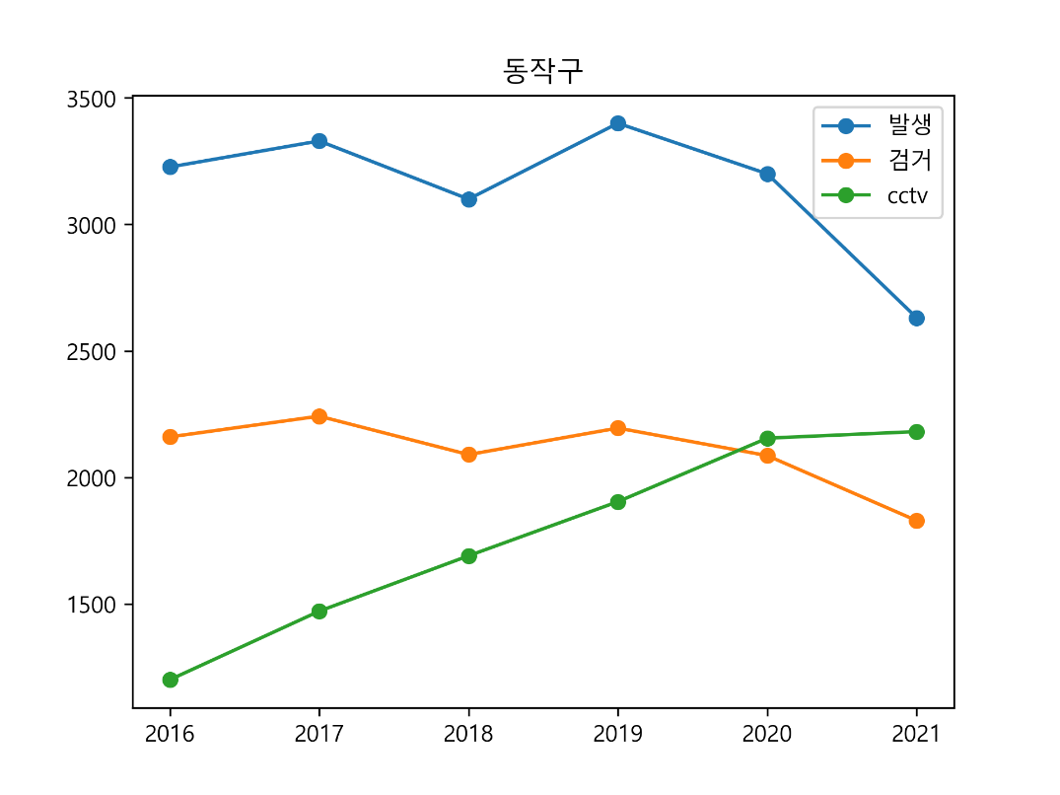
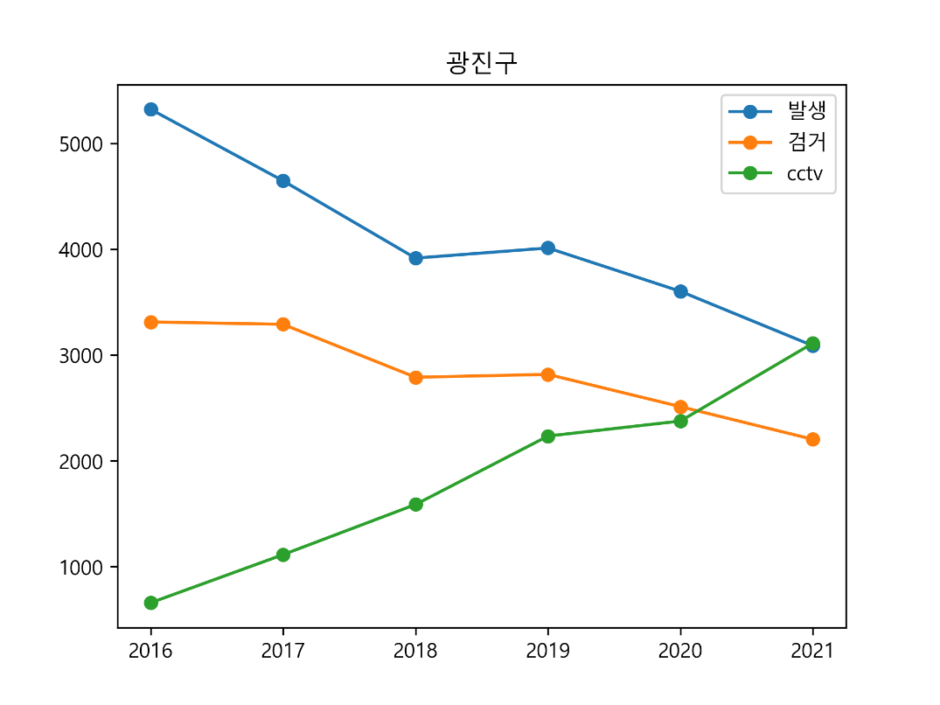
01. 프로젝트 소개
프로젝트 선택 동기
7/ 31

Slide 9
02. 프로세스 추진 방향
프로세스 설계
두 데이터 조인 및 데이터 프레임 생성
데이터 프레임을 바탕으로 통계 분석
통계 분석 결과를 시각화
CCTV 데이터를 자치구별로
그룹화하거나
날짜 및 시간 데이터를 처리하여
통계 분석에 적합한 형태로 변환
자치구별 CCTV 개수와
범죄 발생 및 검거 데이터를 조인하여
자치구별 CCTV 개수와
5대 범죄 발생 및 검거 데이터를
함께 분석할 수 있는
데이터 프레임을 생성
결과물인 데이터 프레임 바탕으로
통계 분석을 수행
자치구별 CCTV 개수와
각 범죄 유형별 발생 건수 및 검거율을
비교하는 분석을 수행.
분석을 위해 Pandas와
NumPy등의 라이브러리를 활용
자치구별 CCTV 개수와
5대 범죄 발생 및 검거 데이터를
선형그래프와 막대그래프로
시각화
서울시 5대 범죄현황 DB
자치구별 CCTV현황 DB
결과 해석
프로그램 개발 및 테스트
프로그램으로 얻은
통계 분석 결과를 해석하고,
이를 바탕으로 적절한 대책을 마련
범죄 발생이 많은 자치구에
CCTV를 추가적으로
설치하는 등의 대책을 수립
위에서 설계한 프로세스를
바탕으로 프로그램을 개발
프로그램 개발 후 각 단계별로
테스트를 수행하여 문제가 없는지 확인
8/ 31

Slide 10
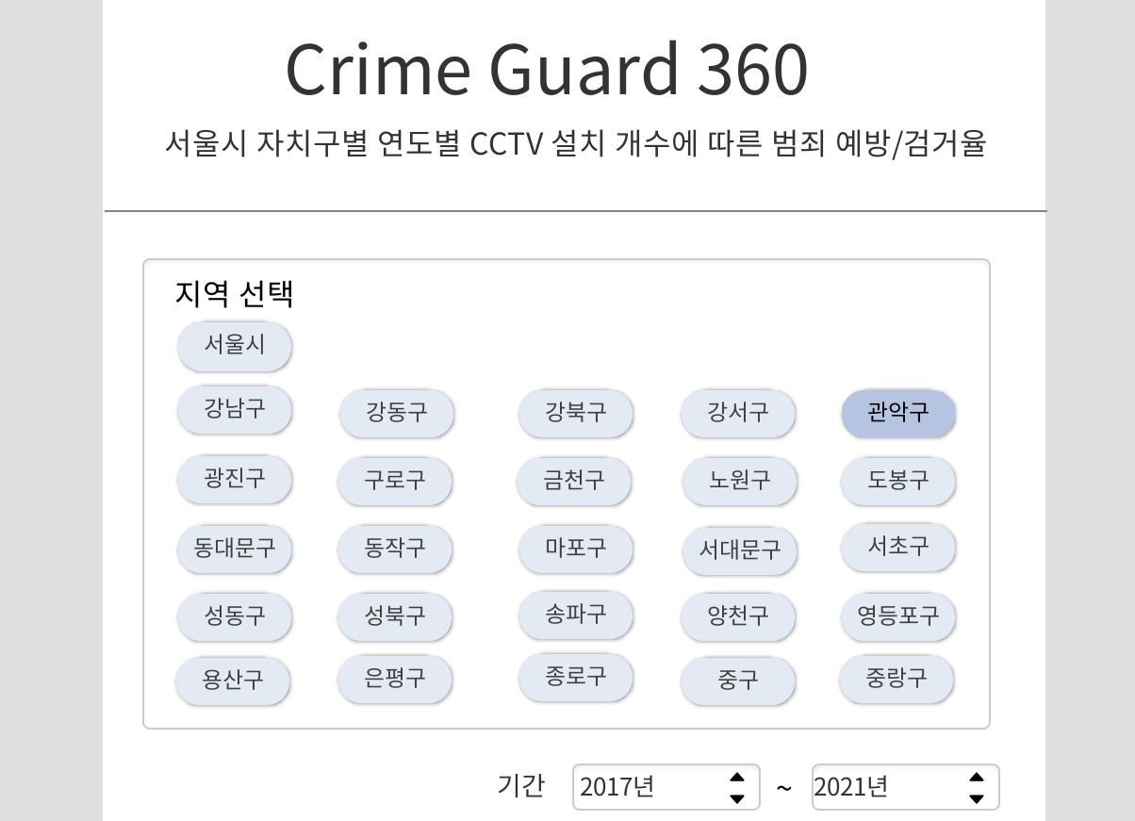
02. 프로세스 추진 방향
화면 설계
범죄를 막는다는 의미의 Crime Guard와
CCTV가 모든 방향을 감시하는 의미의 360
지역은 가나다 순으로 정렬되어 있으며,
선택 시 버튼 색깔과 폰트 굵기가 변한다.
한 번에 하나만 선택 가능하다
출력할 기간을 지정할 수 있다.
9/ 31

Slide 11
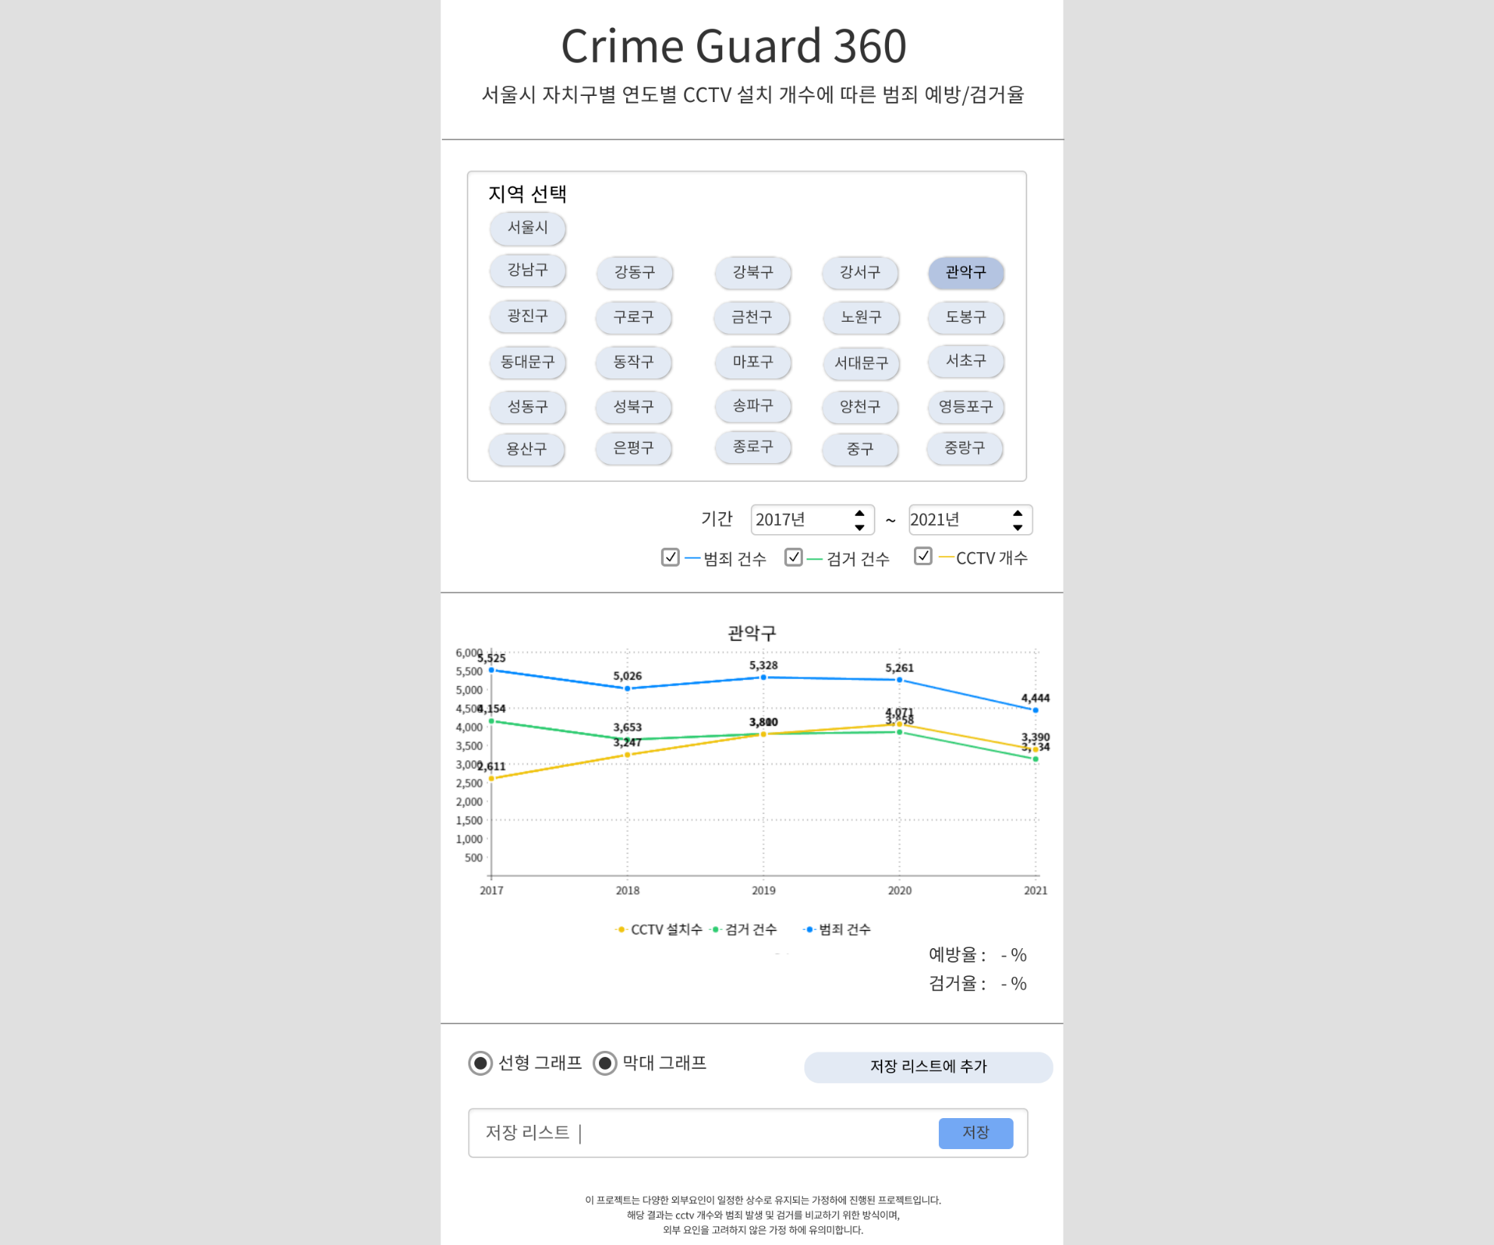
02. 프로세스 추진 방향
화면 설계
체크박스를 선택하여
출력할 값을 지정할 수 있다.
‘관악구’의 2017년 ~ 2021년도 그래프
통계 값을 한 눈에 볼 수 있다.
라디오버튼을 통해 그래프 출력형식을 지정하고,
원하는 그래프를 저장 리스트에 추가하여 한 번에 저장한다.
10/ 31

Slide 12
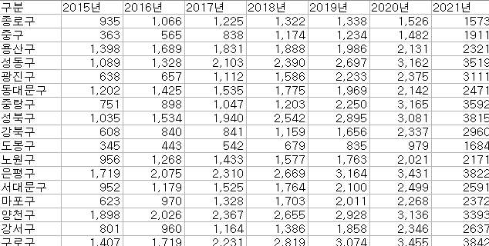
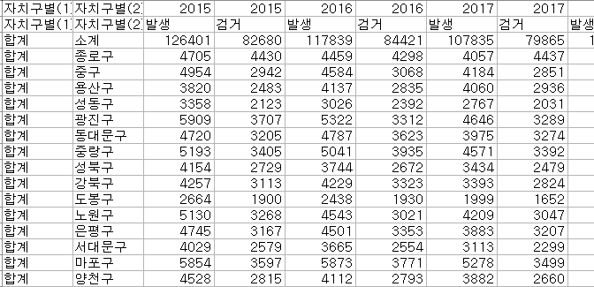
03. 필요 데이터
필요 데이터
11/ 31

Slide 13


03. 필요 데이터
라이브러리
PyQt5
GUI 구현에
사용되는 라이브러리
화면구성
NumPy
수학/과학 연산에
사용되는 라이브러리
데이터 정제 및 분석
Pandas
데이터 분석에
사용되는 라이브러리
데이터 정제 및 분석
Matplotlib
데이터 시각화에
사용되는 라이브러리
데이터 시각화
Pickle
데이터 직렬화/역직렬화에
사용되는 라이브러리
저장 리스트
PyInstaller
GUI 프로그램을 간단하게
실행파일로 만드는 라이브러리
실행파일(exe)
12/ 31

Slide 14
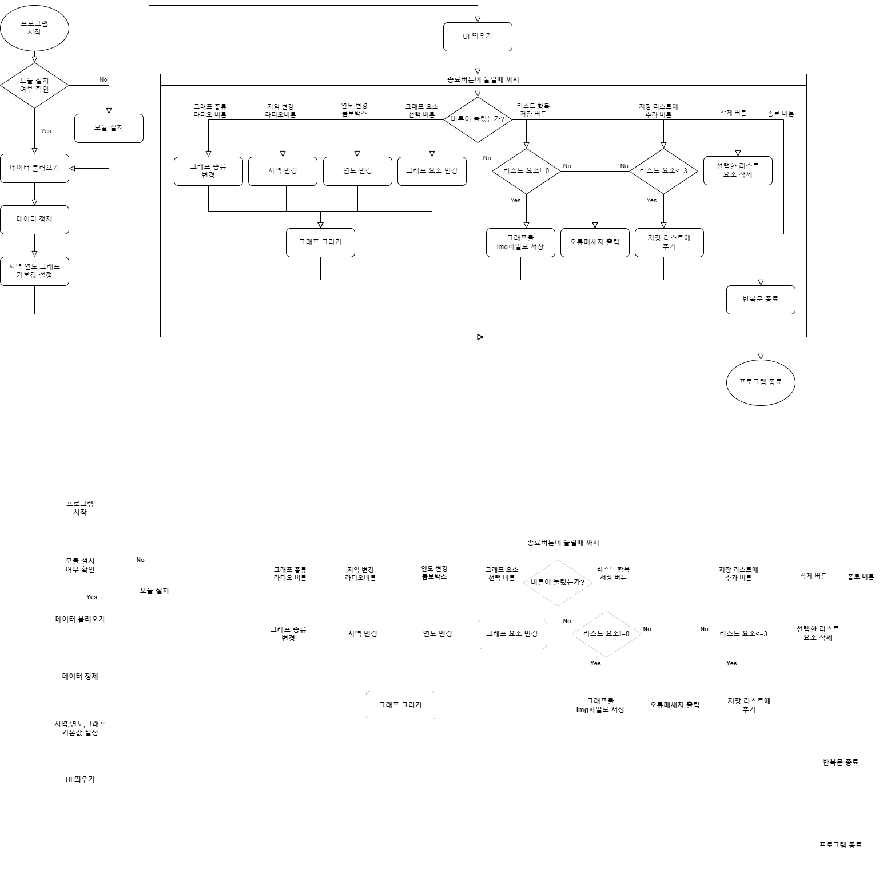
04. 프로세스 흐름도
프로세스 흐름도
13/ 31

Slide 15
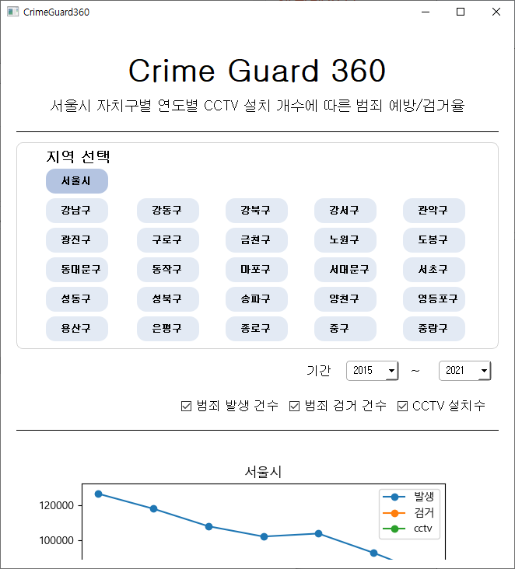
04. 프로세스 흐름도
프로세스 흐름도
14/ 31

Slide 16
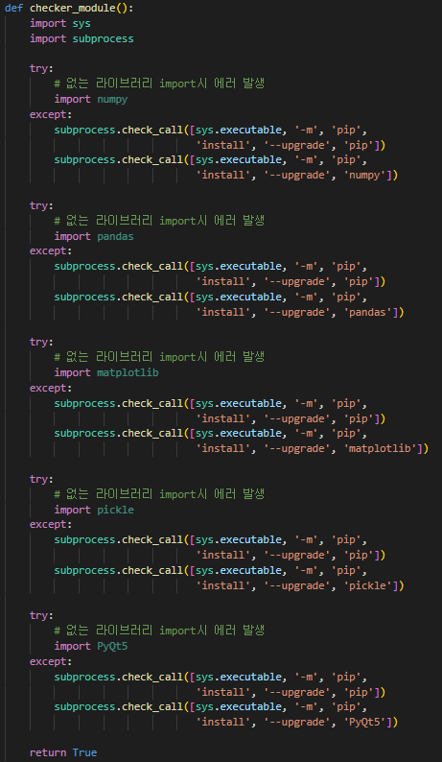
05. 프로젝트 주요기능
checker_module()
필수 라이브러리 설치 확인
15/ 31

Slide 17
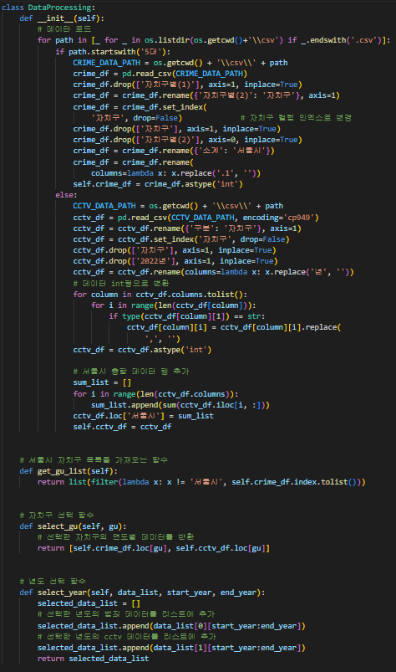
05. 프로젝트 주요기능
Class DataProcessing
get_gu_list() : csv파일을 불러와 정제 후 자치구 목록을 반환
select_gu() : 자치구 데이터 반환
select_year() : 연도 선택
16/ 31

Slide 18
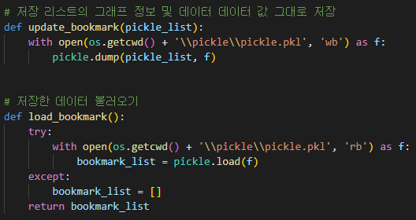
05. 프로젝트 주요기능
update_bookmark()
load_bookmark()
Pickle 라이브러리 사용
update_bookmark() : 저장 리스트 데이터를 유지
load_bookmark() : 저장 데이터 불러오기
17/ 31

Slide 19
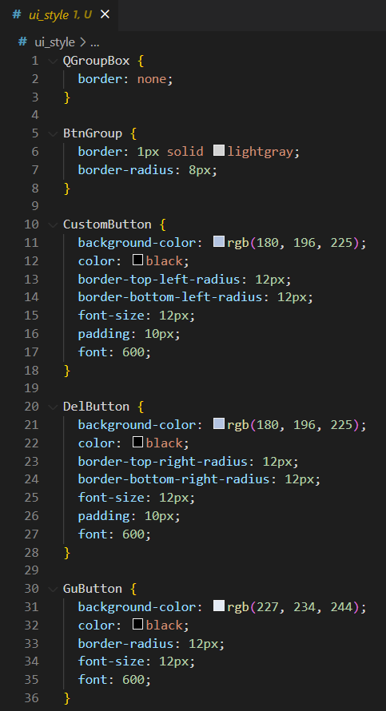
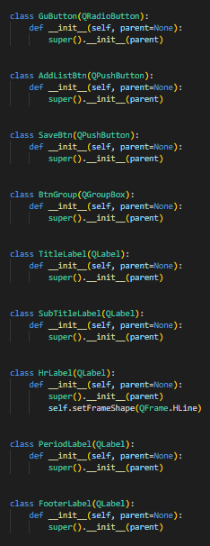
05. 프로젝트 주요기능
CSS Style Class
CSS Style Code
CSS 스타일 적용을 위한 클래스
18/ 31

Slide 20
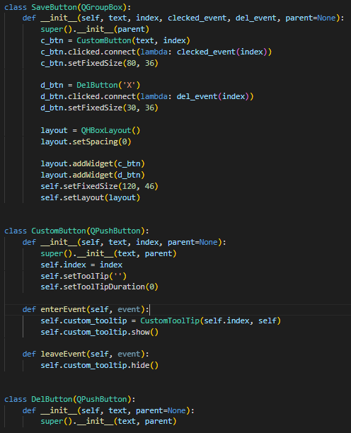

05. 프로젝트 주요기능
Button의 컴포넌트화
버튼 사용 예시
재사용성을 높이기 위해
세이브 목록 버튼 컴포넌트화
19/ 31

Slide 21
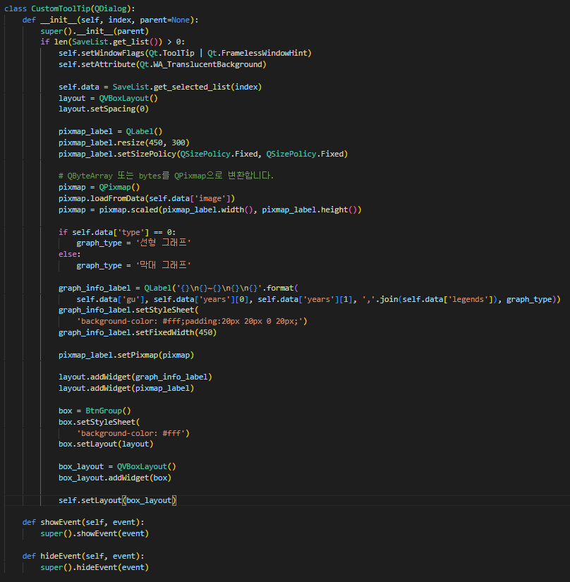
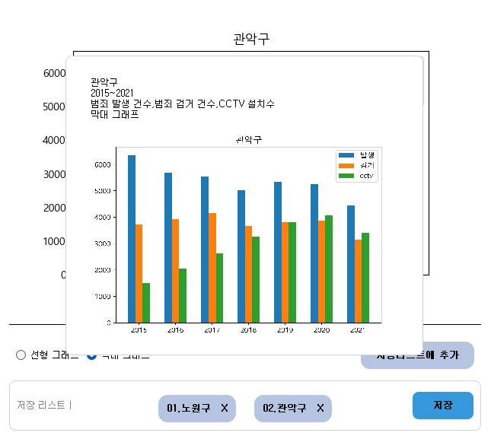
05. 프로젝트 주요기능
class CustomToolTip
저장목록에 추가된 정보를
미리보기 위한 CustomToolTip
20/ 31

Slide 22
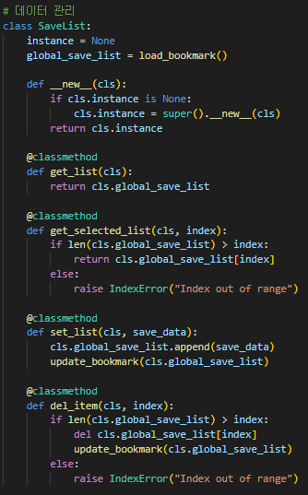
05. 프로젝트 주요기능
class SaveList
그래프 데이터를 Class로 전역 관리
21/ 31

Slide 23
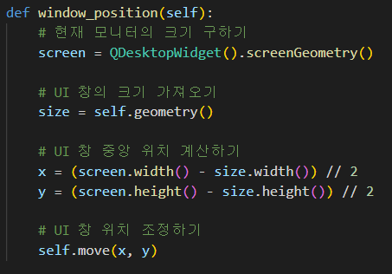
05. 프로젝트 주요기능
window_position()
실행 창의 위치를 설정
22/ 31

Slide 24
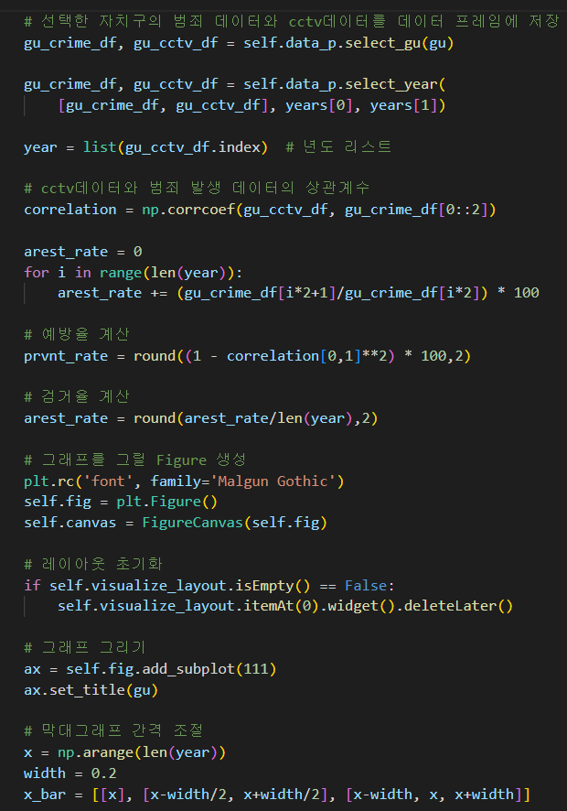
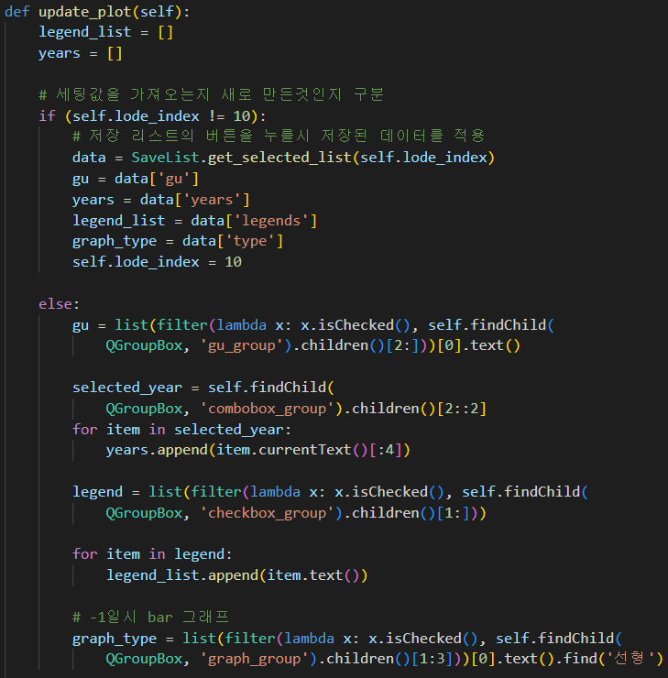
05. 프로젝트 주요기능
update_plot()
선택된 데이터들을 이용해 그래프 작성(1)
23/ 31

Slide 25
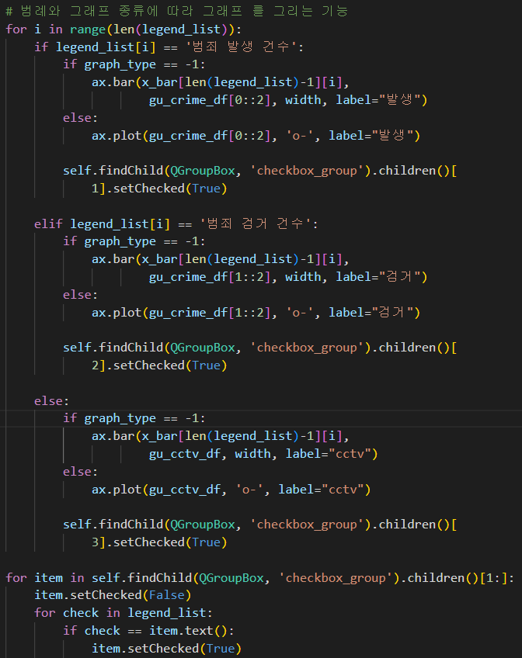
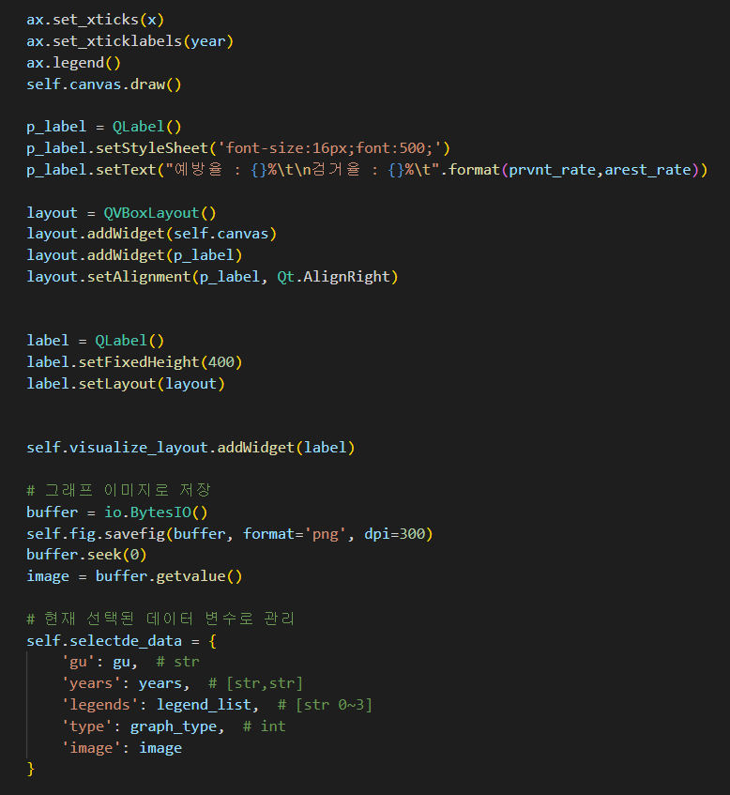
05. 프로젝트 주요기능
update_plot()
선택된 데이터들을 이용해 그래프 작성(2)
24/ 31

Slide 26
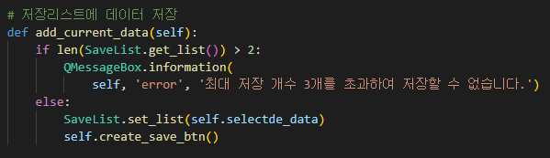
05. 프로젝트 주요기능
add_current_data()
저장 리스트에 데이터를 저장하는 함수
* 최대 3개까지만 저장 가능
25/ 31

Slide 27
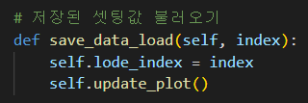

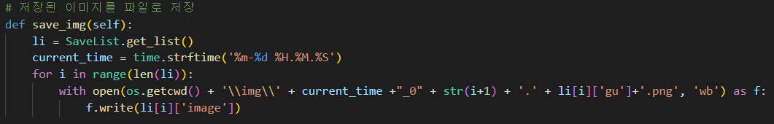
05. 프로젝트 주요기능
Save Data
save_data_load() : 저장 리스트의 버튼 클릭 시 값 불러옴
delete_save_btn() : 저장 리스트 데이터 삭제
save_btn_clicked() : 저장 버튼으로 이미지 파일 저장
26/ 31

Slide 28
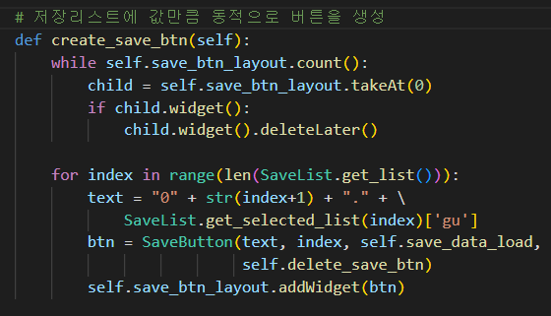
05. 프로젝트 주요기능
create_save_btn()
저장 리스트의 데이터 개수만큼
동적으로 버튼 생성
27/ 31

Slide 29


06. 프로젝트 시연
28/ 31

Slide 30
07. 프로젝트 결론
프로젝트 기대효과
1. 상관관계 분석을 통한 효과 파악
CCTV 설치 개수와 범죄 발생, 검거 수 사이의 상관관계를 분석하여,
CCTV의 범죄 예방 및 검거 효과를 정량적으로 파악할 수 있습니다
2. 범죄 예방 및 검거 효과 극대화
CCTV 설치가 미비한 지역을 파악하고,
CCTV 설치가 필요한 곳에 CCTV를 설치함으로써 범죄 예방 및 검거 효과를 극대화할 수 있습니다.
3. CCTV 설치와 관련된 정책 제안
이 프로젝트를 통해 분석한 데이터를 기반으로 CCTV 설치와 관련된 정책을 제안함으로써,
CCTV의 효과적인 활용을 촉진하고, 데이터를 기반으로 한 정책 제안으로 투명성도
강화할 수 있습니다.
29/ 31

Slide 31
07. 프로젝트 결론
한계점 개선
프로젝트의 한계점
1. 데이터의 부재
기존 데이터를 활용하여 예측 모델을 만들어 부족한 데이터를 보완해야합니다.
2. 다양한 변수의 고려 부족
상관관계 분석에서 고려할 변수들을 명확히 설정하고, 해당 변수들을 수집하거나
외부 데이터를 활용하여 변수를 추가할 수 있습니다.
3. CCTV의 한계
고화질 카메라, 야간 촬영 기능 등 최신 기술을 적용하여 CCTV의 기능을 개선함으로써
CCTV의 신뢰도를 높일 수 있습니다. 범죄 발생이 높은 지역에 CCTV를 더욱 많이 설치하거나,
CCTV 설치 위치를 최적화함으로써 범죄 예방 및 검거에 더욱 효과적으로 활용할 수 있습니다.
1. 데이터의 부재
프로젝트에서 분석한 데이터가 충분하지 않아, 분석 결과에 한계가 있을 수 있습니다.
2. 다양한 변수의 고려 부족
CCTV 설치와 범죄 발생 및 검거 수와의 상관관계 분석에서 고려해야 하는 변수가 많아,
분석 결과의 신뢰성이 떨어질 수 있습니다. 특히, 범죄 발생 및 검거 수는 CCTV 이외의
다양한 요인에 영향을 받기 때문에 CCTV 설치와의 명확한 연관성을 찾기 어렵습니다.
3. CCTV의 한계
CCTV가 모든 범죄를 예방하거나 검거할 수 있는 것은 아니므로, CCTV의 한계가 있을 수
있습니다.
30/ 31

Slide 32
QnA
31/ 31

Slide 33
감사합니다.

